Slide 1
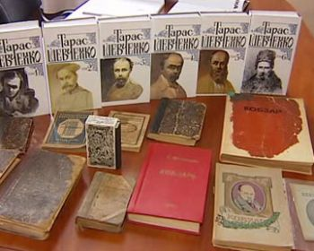
Перо поета

Slide 2
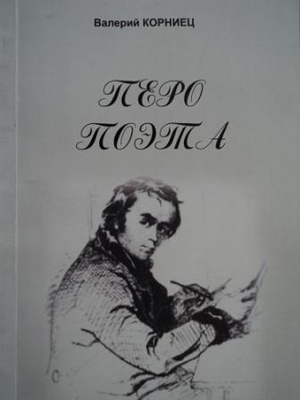
200-річчю від дня народження Шевченко Т. Г. присвячено
Презентація книги Кіровоградського поета
Корнійця
Валерія Петровича «Перо поета»

Slide 3
Корнієць Валерій Петрович
Поет народився 25.02. 1940 г. в м. Бобринець. Закінчив Кіровоградський педінститут ім. О.С.Пушкіна. Вчитель російської мови та літератури. Працював вчителем, педагогом-організатором позашкільної роботи, завучем, директором в школах Кіровограда. З березня 1983 по квітень 1987 року працював в ДРА радником Головного Управління
шкіл-інтернатів «ВАТАН» при Раді Міністрів Афганістану. Займався створенням шкіл-інтернатів для дітей-сиріт.
Вірші пише з 18 років, але першу збірку своїх віршів надрукував тільки в 2010 році. В цьому йому допомогли старі друзі Г.С. Рожинський, Б.П. Куманський, С.Н. Янчуков. Книгу присвячено дружині Тетяні Йосипівні Корніець – головному помічнику і безпристрасному критику.

Slide 4
Збірки творів Корнійця В. П. та роки їх видання
«Судьбы веретено» – 2010
«Струны души» – 2011
«Над кручею» – 2012
«Перезвоны» – 2012
«Вкус полыни» – 2013
«Перо поэта» – 2013

Slide 5
Видання книги “Перо поета”
Книга Валерія Корнійця “Перо поета” вийшла в Центрально-Українським видавництві при підтримці благодійного фонду “Розвиток Кіровоградщини” в рамках регіональной програми “Література рідного краю” в 2013 році. Це – літературно – художнє видання, в якому використано дві мови: українська та російська. Редактор: Станіслав Янчуков. Верстка: Андрій Тараненко.

Slide 6
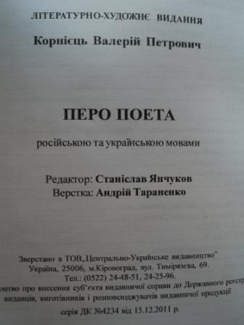
Переклади творів Шевченка та віршів про Шевченка
В збірці “Перо поета” зібрано переклади на російську мову окремих творів Шевченка та віршів про Шевченка. Серед авторів , вірші яких переклав поет: Б. Олійник, М. Вінграновський, Л. Костенко, Є. Маланюк, М. Сингаївський, В. Базилевський, В. Терен, О. Журлива, А. Корінь, Т. Журба, С. Стриженюк, М. Сом.

Slide 7
Чому В. Корнієць звернувся саме до перекладів віршів Т. Г. Шевченка?
Сам поет казав: “Перші вірші українською я почув у дитинстві, І це були вірші Шевченка, які читала мені мати. Хоча тоді я чув лише внутрішню музику його поезії, Шевченко мені дуже подобався. Ця любов до творчості Великого Кобзаря і підштовхнула мене напередодні його 200-річчя взятися за переклади… я спробував відібрати декілька віршів, які, на мою думку, несуть шевченківський дух і сьогодні співзвучне часу…”
/Гуріна Л. Перо поета.- Народне слово.- 2014.- 16 січня. – с. 10/

Slide 8
Чи є поезія Шевченка актуальною?
Валерій Петрович : “Що означає бути сучасним? Для мене це бути громадянином своєї країни , патріотом свого народу. Мислити як народ, відчувати як народ. Писати те, що затребуване народом. Люди повинні чути голос поета і відчувати його душу. Справжнє поетичне слово допомагає людині правильно осягнути те, що її оточує. Пробудити в ній душу і спонукати її до дії. Це все є у Шевченка.”
/Гуріна Л. Перо поета.- Народне слово.- 2014.- 16 січня. – с. 10/

Slide 9
Основні розділи книги Корнійця В. “Перо поета”
1-й розділ: Переклади із Тараса Шевченка.
3-й розділ: Микола Вінграновський.
2-й розділ: Вінок Тарасу
4-й розділ: Борис Олійник.

Slide 10
1-й розділ: Переклади із Тараса Шевченка
Дуже важко перекладати відомих поетів, тим більше Шевченка. Т. Г.. Але Корнійцу це вдалося. Він зміг передати душу поета, його мову, стиль, літературні прийоми. Ці переклади зроблені для неукраїномовних читачів, щоб вони змогли зрозуміти поезію Шевченка, любов Великого Кобзаря до України, до народу, його прагнення бачити рідну Україну незалежною, а народ – щасливим. Саме “Заповіт” Шевченка розкриває любов поета до рідної землі, ЇЇ “ланів широкополих”, “ревучого Дніпра”. Корнієць В. П. зміг показати все це в перекладі “Заповіта” на російську мову.
“Заповіт” Т. Г. Шевченка

Slide 11
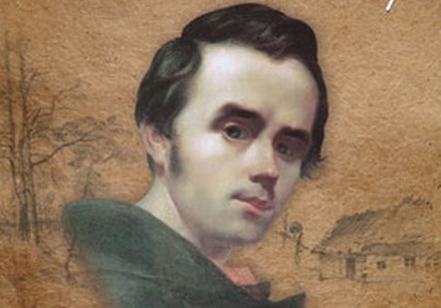
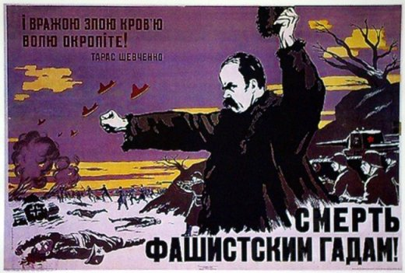
1-й розділ: Переклади із Тараса Шевченка
“Лілея”, “Сон” Т. Г. Шевченка – дуже сучасні твори, які спонукають нас замислитися над тим злом, яке творили пани раніше в відношенні до простого народу, над тим злом, яке існує в нашому суспільстві зараз …
Корнієць перекладає слова Шевченка з великою майстерністю:
«У каждого своя доля
И свой путь широкий:
Этот строит, тот ломает,
Тот несытым оком
За край света смотрит жадно…»
Дуже сучасно, правдиво!

Slide 12
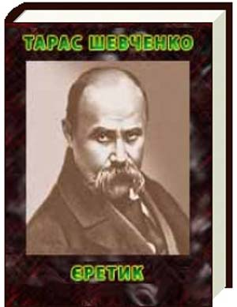
1-й розділ: Переклади із Тараса Шевченка
Ми бачимо і переклад уривка із Поеми “Єретик” Т. Г. Шевченка, який також відображає проблеми нашого сьогодення. Як правдиві ці строки!
«Кругом неправда и неволя,
Народ замученный молчит.
И на апостольском престоле
Чернец откормленный сидит.
Людскою кровью он торгует
И рай за мзду в наем сдает!
О царь небесный! Суд твой всуе
И всуе царствие твое!..»

Slide 13
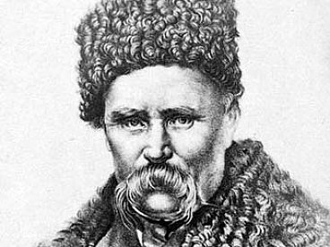
1-й розділ: Переклади із Тараса Шевченка
Шевченко Т. Г. любить свою рідну Україну, цінує її, хоче, щоб вона була вільною і незалежною. І поет В. П. Корнієць , перекладаючи вірш Великого Кобзаря “В казематі”, передає всю силу цієї любові до України і до українців. І в цих строках відчувається і громадянська позиція самого Валерія Петровича, його бажання бачити український народ щасливим, його небайдужість до долі України.
«Но нет! Не безразлично мне,
Что Украину злые люди
Приспят лукаво и в огне
Ее, обворовав, разбудят…
Ох, нет! Не безразлично мне!»

Slide 14
2-й розділ: Вінок Тарасу
Серед великих досягнень В. Корнійця – його переклади творів видатних поетів: В. Симоненка, Б. Олійника, Л. Костенко, О. Журливої, А. Корінь, В. Гончаренка, Л. Народового та інших. Серед перекладів Корнійця є наступні:
Переклад вірша Є. Маланюка “Шевченко”, в якому він з`ясовує питання: хто є Шевченко для нас?
Переклад вірша М. Сингаївського “ Шевченко і Лермонтов”, в якому стверджується, що “народ бессмертен Кобзарями»
Переклад вірша Л. Костенко “Повернення Шевченка”, де автор показує тяготи життя, які довелось витримати поету, а також любов друзів до Шевченка, їх підтримку…

Slide 15
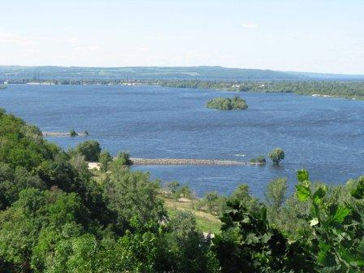
2-й розділ: Вінок Тарасу
Переклад вірша В. Терена “І день іде”. Корнієць називає Шевченка «мыслителем с сердцем селянина, «крипаком» с мыслителя челом»
Переклад вірша С. Стороженка “Оренбурська пошта”. Ми бачимо, якою силою володіють навіть листи поета, яких побоюється охорона.
Переклад вірша М. Вінграновського “Скажи мені, Дніпре”, в якому в образі великої ріки – обличчя самого народу, його сили…
Переклад вірша М. Сома “У вінок Тарасу Шевченку”, який стверджує, що народ ніколи не перестане любити Т. Шевченка.

Slide 16
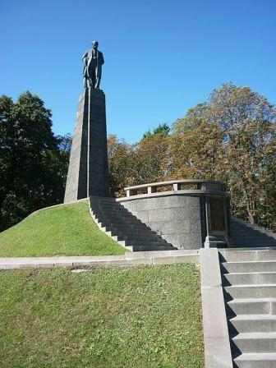
2-й розділ: Вінок Тарасу
Перекладаючи вірш В. Базилевського “Що дума Тарас Григорович…” Корнієць В. П. приводить роздуми поета біля пам`ятника Шевченку в Каніві.
А в перекладі вірша О. Журливої “Тарасу Шевченку” поет пише, що Великий Кобзар передбачив долю своєї країни. І народ віддячує своєму герою:
«…и время, свой сдержав поток,
Поэту в ореоле славы
Кладет бессмертия венок…»

Slide 17
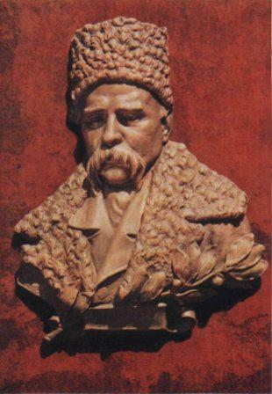
2-й розділ: Вінок Тарасу
Антоніна Корінь у вірші “А Україна – спить” пише про перегляд телепередачі, присвяченої річниці Шевченка… Її роздуми про те, що народ забув Заповіт Шевченка дуже актуальні в наш час. І Корніець В. П. недаремно переклав саме цей вірш. Його слова «А Украина спит. Уже? Еще?» звучать як призив діяти, боротися за свої права.
А в перекладі вірша Т. Журби “Навчи любити” поет пише про жорстокість тих, хто проливає безвинну кров, не думаючи про людей, про майбутнє нашої країни. З великою силою звучать слова поета:
«Скажи, как прикончить
Нам в собственном сердце Иуду,
Ты жить научи нас,
Отчизну, как ты, возлюбив.»

Slide 18
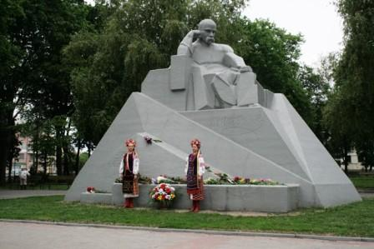
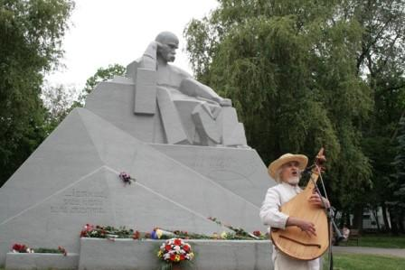
2-й розділ: Вінок Тарасу
Борис Олійник написав «Баладу про Шевченкове перо», а Корніець переклав її на російську мову. Це роздуми скульптора про те, яким показати Великого Кобзаря. Поет з «Кобзарем» і пером в руках… Кому він зможе передати це перо? І чи знайдеться у нас така людина, яка буде нести Заповіт Шевченка через все своє життя, яка буде боротися за щастя українського народу, за його майбутнє? Перо поета має велику силу – силу слова, яка веде за собою, яка допомагає у житті…І від того, хто далі успадкує це перо, залежить майбутнє нашого народу, нашої України.

Slide 19
3-й розділ: Микола Вінграновський
Природа, любов, життя, людина, суспільство, їх єдність…- всі ці поняття ми знаходимо в творчості Вінграновського. Любов до природи, до людини, до життя, до рідної України - головна тема творчості поета. Ця тема притаманна і Корнійцю В. П. Тому так багато у нього перекладів поезії Вінграновського. Тема єдністі людини з природою звучить в перекладах таких віршів, як:
“До нас прийшов лелека”,
“Перепеленят перепилиці”,
“Молоденька хмаринка”,
“У лісі вже нічого не цвіте”,
“Запах вологий запах паші…”
“В ясновельможному тумані…”

Slide 20
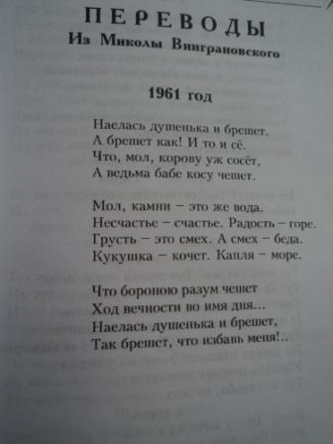
3-й розділ: Микола Вінграновський
Корнієць В. П. перекладає вірш “На міднім небі вечір прочорнів”, в якому стверджує, що природа і життя неповторні. Людина не повинна забувати за природу, за свою землю. Це стверджується в перекладах віршів Вінграновського “Люблю й, сумуючи, ловлю…”, “Спи, моя дитино золота…”, “Над гаєм грає птичий грай..” Біль за знущання над природою – це біль за народ, за Україну. Корнієць дуже вдало підбирає російські слова:
«И мир на грудь уж наступает…» /вірш “Рябко, і дощ, і з вітром цвіт…”/
«И лишь слова, в былом легки,
Сегодня стылы и горьки…» /вірш “Я тій сльозі сказав: не йди…”/

Slide 21
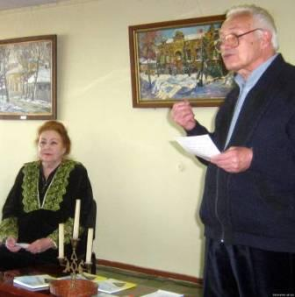
3-й розділ: Микола Вінграновський
Дуже незвичайні наступні слова:
«И Украины слово – откровенье
Вдруг вспыхнет в горле порохом сухим» /Переклад вірша “Ти, сивий лісе, в сутіні прозорій…”/
«И взгляд тот самый, сине – серый,
Как ветра вздох в тени небес…» /Переклад вірша «Я дві пори в тобі люблю…»/
«И Бог, и ты, и я – все счастья просят.
Все просят счастья – как вода воды…» /Переклад вірша «Широка
ніч, цвіркун над головою…»/
Поет вміє вірно підібрати риму. Його мова дуже різноманітна, насичена, музична.

Slide 22
3-й розділ: Микола Вінграновський
Поет відчуває всі тяготи життя:
«Я задыхаюсь! Боль – в сто жил!
Я проклял черепа и кости.
И, фиолетовый от злости,
Ножами сердце обложил» /Переклад вірша “Учора ще я в цьому колі жив…”/
Він вірить в силу слова, поезії, які можуть надихнути народ на боротьбу за свої права, за щасливе майбутнє своєї країни. Він готов віддати всього себе цій боротьбі, але слово - це святе! Воно повинно жити в віках!
«Тебе отдам я ни за грош –
Взлет юности и силу кремня,
И жизни сладостное бремя –
Лишь слова моего не трожь!»

Slide 23
4-й розділ : Переклади із Бориса Олійника
Вірші Б. Олійника – про життя, про людину, про Україну і її народ… Вони дуже сучасні. Тому Корнієць В.П. вирішив донести поезію Олійника до читачів. Він шукає справжню правду, яку не можливо заховати:
« Запрячь! Хитри! Зарой хоть под забором –
Пуста игра с доверием людей!!!
Придет гранитным шагом командора
Вопрос неотвратимый: - Правда где?
И от нее не скрыться, как от плахи,
И в мавзолей не спрятаться уже.
И смерть не даст спасенья от расплаты
На долей уготованной меже.»
/Переклад вірша Бориса Олійника “Межа”/

Slide 24
4-й розділ : Переклади із Бориса Олійника
Справжню правду завжди переслідували. За неї люди боролися, віддавали своє життя, йшли на вогонь…
«Джордано Бруно, а зачем все это?
А зачем все это, Джордано Бруно?..
Костер запылает – и песня спета,
И пламя порвет этой правды струны…»
«Раскаяться ему бы на словах,
Не искренне… а только на трибуне.
И все бы сохранилось: жизнь и… страх,
Но не было б тогда… Джордано Бруно.»
/ Переклад «Балади про вогонь і принцип”/

Slide 25
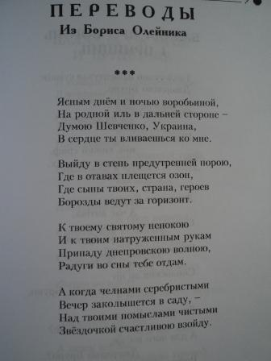
4-й розділ : Переклади із Бориса Олійника
Цікаві і такі строки:
“ Огонь мы славим, нет его святей,
Но всех пускать к нему – пока что рано:
Святой огонь, что выкрал Прометей,
Когда – то сжег великого Джордано»
/Переклад вірша “На гострі брила кинули його…”/
Корнієць В. П. разом з Олійником замислюються над проблемами життя, над долями українців. Це добре видно в віршах: “Перстень долі”, “Пращур”, “Музика”, “Вибір”…
«Я выбрал бы высшую почесть:
В открытом и честном бою
По черному мрамору ночи
Зарю записать свою!»

Slide 26
4-й розділ : Переклади із Бориса Олійника
Тема кохання звучить у віршах: “В час туманів за далеким Світязем…”, “Я до Тебе йшов”, “О жовтий квіт мелодії розстань…”, “Мелодія”…
«Я отцвел для других,
Я под сердцем цветы свои спрятал.
Я от взгляда чужого
Осенним туманом укрыт.
Но когда – нибудь в ночь
Подойди и коснись моих прядей –
Я Тебе засвечусь,
Как никто никогда не горит!»
Кохання до жінки, любов до життя, до рідного краю, до України і українців – це теми творчості, які об`єднують Б.Олійника і В. Корнійця.

Slide 27
4-й розділ : Переклади із Бориса Олійника
Любов до України, її народу, її мови звучить в перекладі вірша “В день ясний і в ночі горобині…”
«Ясным днем и ночью воробьиной,
На родной иль дальней стороне –
Думою Шевченко, Украина,
В сердце ты вливаешься ко мне…»
Перекладаючи вірші Олійника, Корнієць В. П. разом з ним закликає українців замислитися над своїм життям, зробити вибір і допомогти своїй країні, своєму народові боротися за свої права, за щасливе майбутнє України; ніколи не забувати Заповіт Великого Кобзаря і інших поетів України. Жити і боротися, боротися і жити!!!

Slide 28
4-й розділ : Переклади із Бориса Олійника
«Проходит жизнь… И все мы кем – то будем:
С бандурой кто, кто при тугой мошне.
А что после себя оставим людям –
Судить об этом ни тебе, ни мне…»
«У каждого – свои гербы, границы,
Свой лад, чужих советов не прося.
Судьбу пусть каждый выбирает сам:
Вам по душе в горсти иметь синицу,
Нам по сердцу – журавль в небесах.
Мы таковы. А Вы – какие есть.»
/Переклад вірша “Європі”/

Slide 29
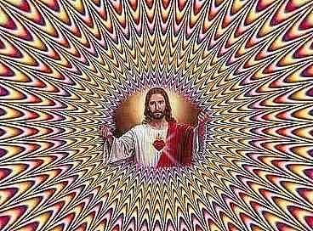
Участь Корнійця В. П. в Міжнародних фестивалях
ПОЛОЦКАЯ ВЕТВЬ
Белорусский литературный союз.
Конкурсы и премии - Корниец В. П. принимал участие в Международных фестивалях литературы и культуры «СЛАВЯНСКИЕ ТРАДИЦИИ-2012» , а также «СЛАВЯНСКИЕ ТРАДИЦИИ-2013» Список финалистов во всех номинациях содержится в лонг и шорт-листах фестиваля. Там значится и фамилия нашего поэта:
Корниец Валерий Петрович (Украина, Кировоград)
Поэт удостоился такой чести за написание стихов в номинациях: “Литературные переводы” и “Сатирические стихи”

Slide 30
Участь Корнійця В. П. в Міжнародних фестивалях
Конкурс им. Платона Кускова вручил награды.
Кировоградская областная организация КЛУ.
Завершён Второй международный литературный конкурс имени Действительного Статского Советника, поэта и философа Платона Александровича Кускова. Награждение победителей состоялась в Харькове, первой столице Украины, 21 августа.
Участие в этом конкурсе принимали, в частности, и кировоградцы. Называем имена кировоградских авторов, состоящих в Конгрессе литераторов Украины и вошедших в лонг- и шорт-листы конкурса. Это Наталья Бидненко (поэзия), Валерий Корниец (поэзия), Роман Любарский (поэзия и проза) и Анатолий Юрченко (проза).
С полными списками авторов, вошедших в лонг- и шорт-листы, как и с именами лауреатов, награждённых дипломами и оригинальными медалями с изображением П. А. Кускова, можно познакомиться на сайте писателя Давида Данилова-Абросимова (http://www.danilov-abrosimov.org.ua/node/19). Во второй раз лауреатом конкурса им. Платона Кускова стал кировоградский прозаик Анатолий Юрченко.

Slide 31
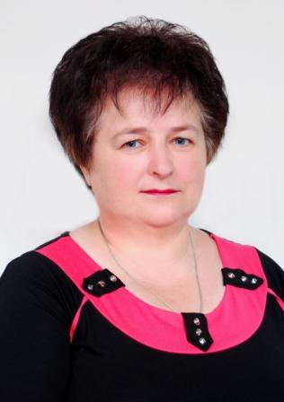
Автор Презентації:
Завідуюча бібліотеки
КЗ НВО № 32:
Бабенко
Алла Леонідівна

Slide 32
Рекомендую прочитати книги Валерія Петровича Корнійця:
Судьбы веретено. – 2011.
Перо поэта. – 2013.
Струны души. – 2011.
Вкус полыни. – 2013.
Над кручею. – 2012.
ПЕРЕЗВОНЫ. – 2012.

Slide 33
Перо поэта не молчит!
Перо поэта не молчит.
Оно всегда стоит на страже.
Зовет… рыдает… и кричит…
Во всем поддержит. Все расскажет.
В нем – сила крепкая и честь!
И правда (что всего дороже!)
Искра от пламени в нем есть, -
Своим запалом зажечь сможет.
Перо поэта впереди!
Ведет народ весь за собою!
Чтоб в жизни верный путь найти,
Суть истины всегда раскроет.
Гражданский пафос – на лицо.
Судьба страны не безразлична.
Поэт является борцом.
За слово отвечает лично!
Сердце его всегда болит.
За свой народ обеспокоен.
В нем дух свободы говорит.
Он уважения достоин.
Страны любимой патриот.
Помочь стремится своим словом.
И чтоб жил счастливо народ,
Его перо к борьбе готово!
Ведь слово может всем помочь
Понять, что в мире происходит.
И боль и страх свой превозмочь,
Узнать, откуда свет исходит.
И пробудить народ от сна,
Вспомнить его предназначенье,
И за собою повести
Без страха и без сожаленья.

Slide 34
Перо поэта не молчит!
У Корнийца все это есть!
Его перо не спит, не дремлет.
Любить страну – большая честь!
Бездействия он не приемлет!
И Завещанья Кобзаря
Поэт на деле применяет.
Он пишет. Он живет незря.
И своим словом вдохновляет.
Пишет и мыслит как народ.
В своих стремлениях – едины.
И дух бунтарства в них живет.
Вместе они – непобедимы!
Перо поэта не молчит!
Оно зовет! Оно ликует!
Что ж, жизнь на месте не стоит!
И правда пусть восторжествует!
/Автор стихотворения “Перо поэта не молчит!» – Бабенко Алла Леонидовна, библиотекарь школы № 32/

Slide 35
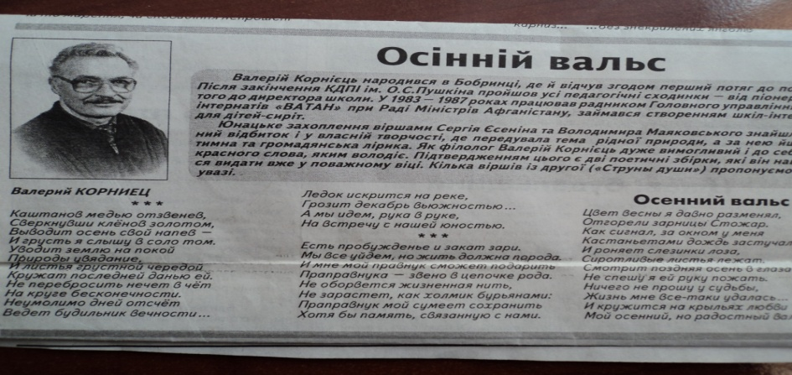
Використана література
Книги
Корниец В. П. Перо поэта. - Кировоград: Центрально – Украинское издательство, 2013. – 158 с..
Корниец В. П. Вкус полыни. - Кировоград: Центрально – Украинское издательство, 2013. – 169 с.
Літературна Кіровоградщина: Літературний альманах Кіровоградської обласної організації Конгресу літераторів України. – Кіровоград: “Імекс – ЛТД”, 2012. – 146 с.
Періодичні видання
Гуріна Л. Перо поета. - Народне слово. – 2014. – 16 січня. – с. 10.
Антологія одного вірша. - Народне слово. – 2012. – 27 вересня. – с. 6.
Осінній вальс. - Народне слово. – 2011. – с. 9.

Slide 36
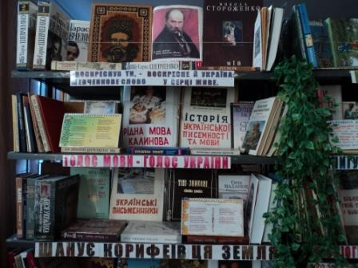
Виставки в бібліотеці КЗ НВО № 32 до 200-річчя Великого Кобзаря

Slide 37
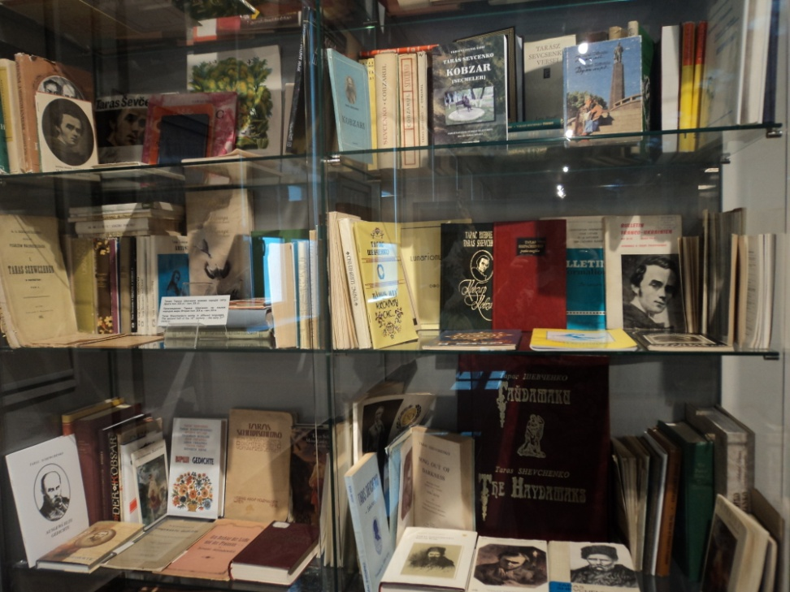
Читайте твори Великого Кобзаря Тараса Григоровича Шевченка!

